Slide 1
64-bit ARM 프로세서상에서의 경량 블록암호 PIPO 병렬 최적 구현
발표자 한성대학교 엄시우
Notes:
안녕하세요. 한성대학교 엄시우라고 합니다~
64비트 암 프로세서상에서의 경량 블록암호 PIPO 병렬 최적 구현 논문 발표를 시작하겠습니다.

Slide 2
1. PIPO 소개
2. 대상 프로세서
3. 제안 기법
4. 성능 평가
Notes:
발표 진행은 다음과 같은 목차 순서로 진행하겠습니다.

Slide 3
1. PIPO 소개
ICISC’20에서 발표된 경량 블록암호
PIPO는 다른 블록암호보다 비선형 연산을 적게 사용하여 구현
SPN(Substitution-Permutation Network) 구조
Notes:
제안 기법을 설명 드리기 전에 PIPO에 대해 간단하게 소개 시켜드리겠습니다.
피포는 icisc20 에서 발표ㅛ된 경량 블록 암호입니다.
피포는 다른 블록암호에 비해 비선형 연산을 적게 사용하여 구현되어 있어
경량암호의 약점인 부채널 공격으로부터 안전한 암호로 소개되어있습니다.
구조는 섭티튜션 퍼뮤테이션 을 진행하는 spn 구조를 가지고 있습니다.

Slide 4
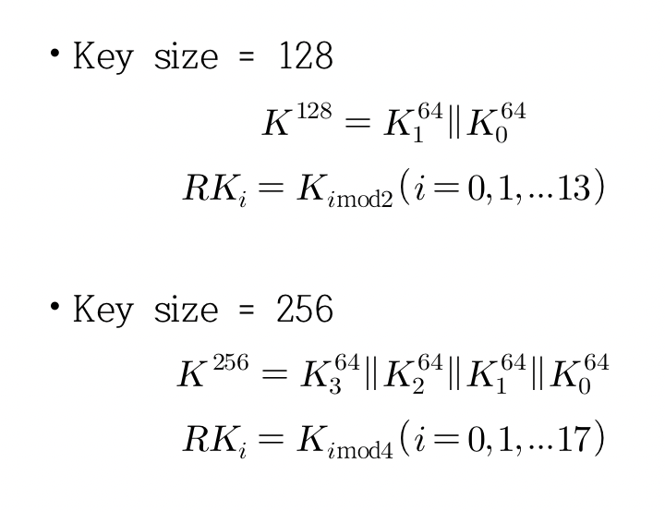
1. PIPO 소개
PIPO-64/128
블록 길이 : 64-bit
키 길이 : 128-bit
라운드수 : 13 Round
PIPO-64/256
블록 길이 : 64-bit
키 길이 : 256-bit
라운드수 : 17 Round
Notes:
PIPO는 블록길이는 64비트로 고정되어 있고
키의 길이는 128비트와 256비트 두가지를 지원합니다.
키의 길이에 따라 각각 13라운드와 17라운드를 돌며
라운드키의 생성은 오른쪽과 같습니다.
128비트 키길이를 기준으로
마스터키를 반으로 나누어 앞 64-bit 뒤 64-bit 를 번갈아 가며 사용하게 됩니다.
이때 뒤 64-bit를 먼저 사용하는 것을 주의하여야 합니다.

Slide 5
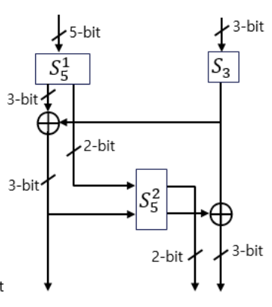
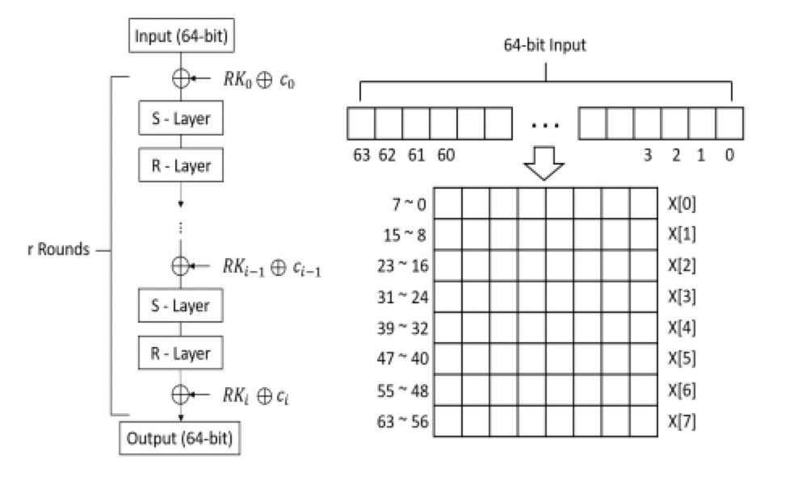
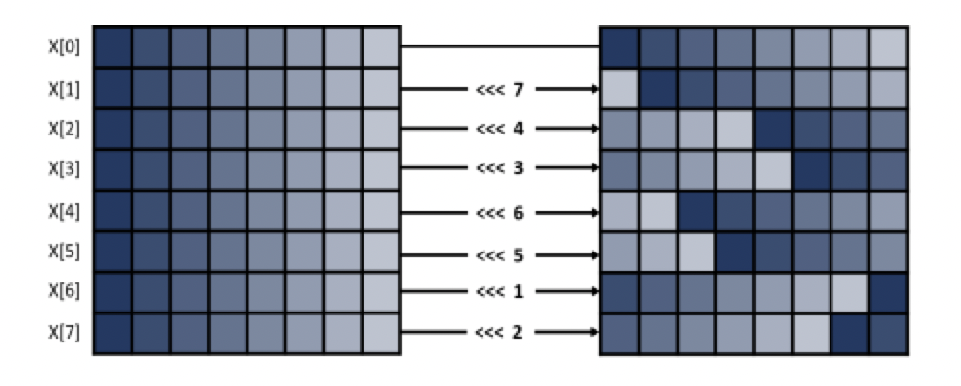
1. PIPO 소개
S-layer
(bitslice)
PIPO의 전체적인 구조
R-layer
Notes:
PIPO의 전체적인 암호화 과정은 다음과 같고
암호화가 진행되는 동안 데이터의 구조는 다음과 같은 형태로 암호화가 진행됩니다..
s레이어에서는 효율적인 비트슬라이싱 구현을 제공하는 경량 s-box를 조합한 unbalanced-bridge 구조로 구현되어있고,
r레이어는 다음과 같은 로테이션 연산을 통해 구현됩니다.

Slide 6
2. 대상 프로세서
ARM 프로세서
고성능을 자랑하는 경량 프로세서.
ARM 프로세서 제품군 중 최신 프로세서중 하나인 ARMv8-A
ARMv8의 두 종류 중 하나인, 64-bit AArch64를 대상으로 한다.
AArch64
스칼라 레지스터, 벡터 레지스터 각각 32개씩 레지스터를 가짐.
벡터 레지스터는 데이터의 병렬 처리에 사용 가능.
사용 기기 iPad Pro Gen2
A10 Fusion
Notes:
본 논문에서 대상으로 한 프로세서는 arm 프로세서 입니다.
고성능을 자랑하는 경량 프로세서로 최신 프로세서중 하나인 armv8-a는 32비트와 64비트 두 종류로 나뉘는데
그중 64-비트 aarch64를 대상으로 진행하였습니다.
aarch64는 스칼라 레지스터와 벡터 레지스터 각각 32개의 레지스터를 가지고 그중 벡터 레지스터를 활용하여 병렬처리에 사용 하였습니다.
사용 기기는 ipad pro 2세대를 사용하여 xcode에서 구현을 진행하였습니다.

Slide 7
3. 제안 기법 (레지스터 내부 정렬)
PIPO의 S-layer, R-layer 통과를 위해, 레지스터 값 정렬을 진행
PIPO는 평문을 8개의 블록으로 저장
X[0]~X[7]: 각각 8-bit
하나의 벡터 레지스터는 128-bit를 저장 가능
하나의 벡터 레지스터는 최대 16개의 블록 저장 가능
같은 인덱스의 블록을 하나의 벡터 레지스터로 정렬
이후 S-layer, R-layer 진입 → 하나의 명령어로 8 또는 16개의 평문 연산 가능
Add Round Key 직전에 정렬 해제
Notes:
본 논문에서 제안하는 기법은 PIPO의 slayer 와 Rlayer를 통과하기 전에 병렬연산을 위해 레지스터 내부를 정렬하는 기법입니다.
PIPO는 평문을 8비트 단위로 8개 블록에 저장하여 연산을 진행하게 됩니다.
하나의 벡터 레지스터는 최대 128비트를 저장 할 수 있기 때문에
최대 16개의 블록을 저장 할 수 있습니다. 즉 2개의 평문을 저장 할 수 있습니다.
이때 여러 평문이 있을때 같은 인덱스는 같은 연산을 진행하기 때문에
하나의 레지스터에 같은 인덱스 값들을 모아주는 내부 정렬을 진행하고
에드라운드 전에 다시 원래의 레지스터로 옮겨주는 작업을 추가하였습니다.

Slide 8
3. 제안 기법 (레지스터 내부 정렬)
정렬은 UZP, TRN, ZIP 명령어를 사용
각각 정해진 규칙대로 레지스터 값을 다른 값으로 이동
동일 인덱스의 모든 블록이 하나의 레지스터에 정렬될 때까지 진행
8평문의 경우, 8개의 블록만 모으고 나머지는 0으로 처리
8평문이 16평문보다 정렬 속도가 다소 빠름
Notes:
정렬을 하기위해 uzp trn zip 명령어를 사용하였꼬,
각각의 명령어는 정해진 규칙대로 레지스터 값을 다른 레지스터로 이동하는 명령을 수행합니다.
이 명령어를 활용하여 모든 블록의 같은 인덱스가 하나의 레지스터에 정렬될 때까지 진행합니다 .
하나의 벡터 레지스터는 16개의 블록을 저장 할 수 있고, 해당 명령어를 사용하게 되면 16개의 블록이 전부 이동을 하게 되는데
8평문의 경우 8개의 블록만 사용하기 때문에 사용하지 않는 나머지 8개 블록은 0으로 처리됩니다.
8평문이 16평문보다 수가 적으므로 정렬 속도가 다소 빠름

Slide 9
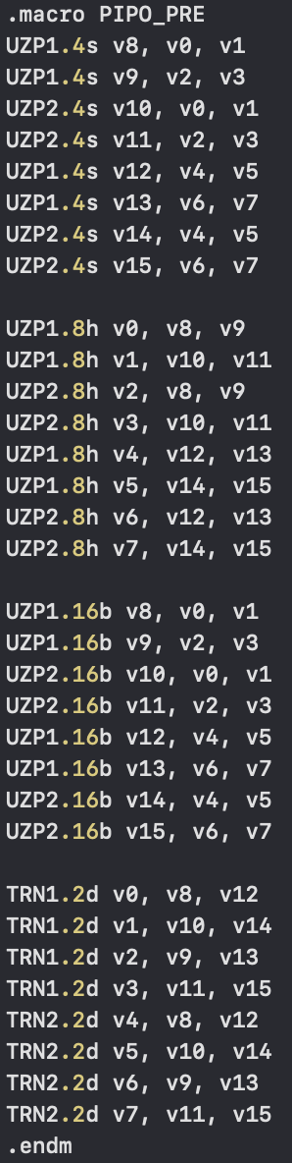
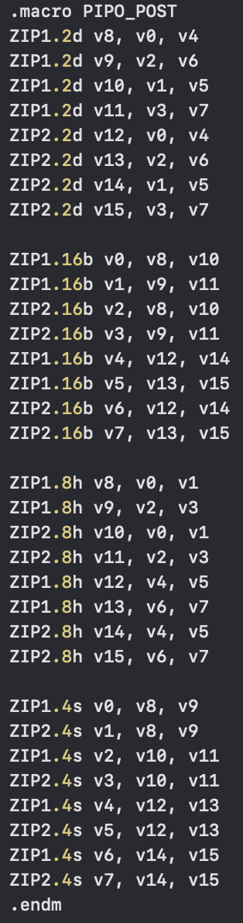
3. 제안 기법 (레지스터 내부 정렬)
UZP1.4s v8, v0, v1
1
3
v0
2
4
v1
v8
Notes:
그림을 통해 설명 드리면 다음과 같습니다.
오른쪽은 구현된 코드입니다.
해당 명령어를 실행하게 되면
4s 어랜지먼트??? 이기 때문에 4개의 블록씩 이동을 하게 됩니다.
그래서 v0에서 4블록이 v8로 먼저 옮겨지고, v1에서도 4블록이 v8로 이동하고, 그다음 4개가 이동, 그다음 4개가 이동하는 씩으로 진행됩니다.
UZP2는 uzp1과 똑같이 동작하지만 짝수번째가 이동하게 됩니다.

Slide 10
3. 제안 기법 (레지스터 내부 정렬)
0
1
2
3
4
5
6
7
0
1
2
3
4
5
6
7
0
1
2
3
4
5
6
7
0
1
2
3
4
5
6
7
0
1
2
3
4
5
6
7
0
1
2
3
4
5
6
7
0
1
2
3
4
5
6
7
0
1
2
3
4
5
6
7
UZP1.4s
UZP2.4s
0
1
2
3
0
1
2
3
4
5
6
7
4
5
6
7
0
1
2
3
0
1
2
3
4
5
6
7
4
5
6
7
0
1
2
3
0
1
2
3
4
5
6
7
4
5
6
7
0
1
2
3
0
1
2
3
4
5
6
7
4
5
6
7
UZP1.8h
UZP2.8h
0
1
0
1
0
1
0
1
2
3
2
3
2
3
2
3
0
1
0
1
0
1
0
1
2
3
2
3
2
3
2
3
4
5
4
5
4
5
4
5
6
7
6
7
6
7
6
7
4
5
4
5
4
5
4
5
6
7
6
7
6
7
6
7
UZP1.16b
UZP2.16b
0
0
0
0
1
1
1
1
2
2
2
2
3
3
3
3
0
0
0
0
1
1
1
1
2
2
2
2
3
3
3
3
4
4
4
4
5
5
5
5
6
6
6
6
7
7
7
7
4
4
4
4
5
5
5
5
6
6
6
6
7
7
7
7
TRN1.2d
TRN2.2d
0
0
0
0
0
0
0
0
2
2
2
2
2
2
2
2
1
1
1
1
1
1
1
1
3
3
3
3
3
3
3
3
4
4
4
4
4
4
4
4
6
6
6
6
6
6
6
6
5
5
5
5
5
5
5
5
7
7
7
7
7
7
7
7
Notes:
인덱스 번호를 붙여서 자세히 보면 다음과 같습니다.
8개 평문이 다음과 같이 저장되어 있고 적혀있는 숫자는 해당 평문의 인덱스 번호입니다.
저희가 하는 작업은 각 평문의 같은 인덱스를 하나의 레지스터로 모아서 에스레이어와 알레이어 연산을 병렬로 진행하는 것입니다.
앞서 설명드렸기 때문에 넘어가도록 하겠습니다.

Slide 11
3. 제안 기법 (로테이션 연산 최적화)
ARM 어셈블리에는 Rotate 관련 연산이 없음
따라서 Shift 연산의 조합으로 Rotate를 구현해야 함
SLI, SRI 명령어를 사용하여 구현
v0
v11
Objective: ROL #1
1 0 0 0 0 0 1 0
0 0 0 0 0 0 0 0
SLI v11, v0 #1
1 0 0 0 0 0 1 0
0 0 0 0 0 1 0 x
0 0 0 0 0 1 0 0
SRI v11, v0 #7
1 0 0 0 0 0 1 0
x x x x x x x 1
0 0 0 0 0 1 0 1
Notes:
본 논문에서 제안한 두번째 기법으로는 로테이션 연산 최적화 입니다.
암 어셈블리에서는 로테이트 관련 명령어가 없기 때문에
쉬프트 연산의 조합으로 로테이트를 구현해야 합니다.
이때 sli와 sri 명령어를 사용하여 최적 구현을 진행하였습니다.
실제 동작 상태와는 다르지만 간편하게 보기 위해 8bit 상태로 설명드리겠습니다.
sli v0, v11 #1 이 실행되면 왼쪽 시프트 1번 실행되게 되는데 이때 하나의 비트가 비어있게 됩니다.
이 비어있는 값은 목적지 레지스터에 같은 위치에 값으로 채워지게 됩니다. 따라서 목적지인 v11 레지스터가 0으로 채워져 있기 때문에 0이 빈자리를 채워주게 됩니다.
똑같은 방식으로 sri v11 v0 #7 가 실행되면 상위 7비트가 비어있는 상태가 되게 되고, sli를 실행해서 v11은 다음의 값으로 채워져 잇기 때문에
빈자리에 000010 이 채워지게 되면서
rol #1이 구현되게 됩니다.

Slide 12
4. 성능 평가
8평문: 64/128은 65.3%, 64/256은 66.4% 성능 향상
16평문: 64/128은 81.8%, 64/256은 82.1% 성능 향상
16평문과 8평문의 동작 시간은 8평문이 약소하게 빠르나, 단위 시간당 생성하는 암호문의 수가 다르기에 cpb 차이가 발생
병렬 구조를 활용하여 Fault attack resistant 모델 작성 계획
 | 레퍼런스 코드 | 8평문 병렬 | 16평문 병렬
64/128 | 34.6 cpb | 12.0 cpb | 6.3 cpb
64/256 | 44.7 cpb | 25.6 cpb | 8.1 cpb
Notes:
마지막으로 성능 평가 입니다.
래퍼런스로 제공된 코드와 비교하여 8평문과 16평문 병렬연산을 진행하였을 때의 cpb를 비교하여 성능을 측정하였습니다.
8평문의 경우 약 66%정도의 성능 향상을 확인 할 수 있었고,
16평문의 경우 약 82%정도의 성능 향상을 확인 할 수 있었습니다.
다만 16평문과 8평문의 경우 동작시간만 보게 되면 8평문이 약소하게 빠르게 측정되었지만
단위 시간당 생성하는 암호문의 수가 다르기에 cpb에서는 차이가 약 2배정도 발생하였습니다.
이후 연구로는 병렬 구조를 활용하여 fault attack resistant 모델 작성을 계획할 예정입니다.

Slide 13
감 사 합 니 다
Notes:
발표 마치도록 하겠습니다.
질문은 댓글로 진행한다고 하여 댓글 남겨주시면 답변 드리겠습니다??? 뺄까여~?~?~?
시청해주셔서 감사합니다.

